Slide 1
Сигналы и мотивы -3
Поиск сигналов в последовательностях

Slide 2
Содержание Л3
Про задания 6 и 7 практикумов. Тест 9. Краткое содержание предыдущих серий
Сигнал, мотив, PWM, IC, LOGO. Примеры сигналов
Алгоритмы поиска мотивов de novo
MEME
FIMO
Gibs sampler
I. Определение недо- и пере-представленных слов и паттернов в геноме
II. Белки: PSSM и PSI BLAST
III. Белки: профили (?)

Slide 3
Содержание предыдущих серий
Сигнал: название, адресат, тип, содержание (реакция)
Промотор прокариот: cайт посадки сигма –субъединицы РНК полимеразы
SD – инициация трансляции у прокариот
Трансляция и разрывная транскрипция коронавирусов
Сигналы разрывной транскрипции
Протеолиз полипротеина
PWM: зачем, входные данные, как вычислить, как вычислить вес выравнивания последовательности и PWM
Энтропия и информационное содержание мотива (IC)
Информационное содержание: зачем, входные данные, как вычислить, как прикинуть число сигналов в случайной последовательности по IC
Использование MEME и FIMO
Примеры сигналов (перечислите!)

Slide 4
Информационное содержание как мера силы сигнала
В грубом приближении два выравнивания с одинаковым информационным содержанием дадут одинаковое число «случайных» находок в «случайном» банке
Информационное содержание «выравнивания» из одной последовательности из n букв равно, 2n (по формуле)
Сколько раз случайно встретится слово длины n в геноме длины N? В грубом приближении
N/(4^{n}) раз
Значит если информационное содержание выравнивания равно 10, то случайных находок в геноме размера N будет
N/(4⁵) - примерно, 1 на 1000 п.н.
Надо понимать, что такая оценка грубая, но грубые оценки полезны!
ИС измеряет отклонение частоты сигнала от случайной

Slide 5
I. Алгоритмы поиска мотивов в последовательностях
* MEME: Multiple Expectation Maximization for Motif Elicitation
* gibbs sampling for motif finding

Slide 6
Сигнал - последовательность (напр. нуклеотидов), адресованная одному белку или комплексу белков, и вызывающая определенную реакцию. Предполагается, что последовательности сигнала похожи. Сайт сигнала – одна последовательность. Выравнивание сигнала – выравнивание найденных его сайтов.
Мотив – описание сигнала: PWM, паттерн, консенсус, LOGO, другое [правило]
Примеры: от слушателей
Задача поиска мотивов
Дано: набор последовательностей, в которых предполагается наличие сигнала [может быть нескольких мотивов на сигнал – промотор -10 и -35]
Результат: один или несколько достоверных мотивов. Каждый мотив – предполагаемый сигнал. Для каждого сигнала в ответе: координаты сигнала; выравнивание всех последовательностей, PWM, информационное содержание и LOGO

Slide 7
Программа MEME
Кроме входных последовательностей можно и нужно указать
Максимальное число разных сигналов, которое появится в выходных данных
Длина последовательности сигнала
Ограничения на число находок сигнала в одной последовательности
Искать ли на комплементарной цепи
Вариант выбора базовой модели для вычисления базовых частот букв

Slide 8
Алгоритм EM (Expectation maximization)
Нам дан набор входных последовательностей
Предположим, у нас уже найдено начальное выравнивание* сигнала из входных последовательностей и построена PWM
Мы хотим улучшить этот сигнал. Это значит поменять некоторые последовательности в выравнивании так, чтобы PWM нового выравнивания оказалась лучше старой PWM. «Лучше» - нужен вес PWM. Например, IC выравнивания подойдет!
Как это сделать?
* выравнивание здесь и далее – выравнивание предполагаемых сайтов сигнала во входных последовательностях

Slide 9
Алгоритм EM (Expectation maximization)
По очереди удаляем фрагмент из выравнивания сигнала и заменяем его на лучший фрагмент [по весу при сравнении с PWM] из той же последовательности, из которой выкинули
Пересчитываем PWM и IC
Повторяем пока процесс не сходится
в выравнивание возвращается любой выкинутый фрагмент
или IC новой PWM отличается от IC старой незначительно
На выходе алгоритма улучшенная PWM и ее вес

Slide 10
Алгоритм MEME
Expectation Maximization – две средние буквы MEME. Идейно похоже на алгоритм ML филогении.
Как найти сигнал для его улучшения с помощью EM? Идеи …. (?)
Идея: взять случайные сайты и сделать из них сигнал!!!
Не получится? – повторить много раз! Первая M значит Multiple) Последняя E - Elicitation

Slide 11
Алгоритм MEME
Последовательно берем фрагмент заданной длины в каждой последовательности, ищем похожие фрагменты в других последовательностях, строим выравнивание. Берем базовые частоты букв из дополнения.
Для каждого выравнивания получаем PWM с максимальным весом, используя алгоритм EM
Выбираем заданное число PWM с лучшим весом
Если задан поиск мотивов разной длины, то все заказанные длины перебираются

Slide 12
E-value мотива, найденного с помощью MEME
MEME улучшалась несколько раз
В классическом варианте
Нужно одно число на выравнивание (аналог веса для BLAST). Это число – информационное содержание
E-value должно показывать мат.ожидание числа мотивов с тем же или большим IC, получаемых поиском MEME в случайном банке того же размера и состава
Хорошей математической теории, позволяющей быстро вычислить E-value нет.
Используют эвристические алгоритмы

Slide 13
Обозначения, S = (b₁. b₂,…, b_{m}) – посл., выровненная с выравниванием
N | Число последовательностей | f(b,j) | = N(b,j)/N | Частота буквы b в колонке j
i | i-я последова-тельность | F(b,j) | = (N(b,j)+ε_{b})/(N+ε) ε = Σ_{b} ε_{b} | Частота буквы b в колонке j с учетом псевдокаунтов
m | Число колонок | I(b,j) | = F(b,j)·log₂[F(b,j)/p_{b}] | Информационное содержание буквы b в колонке j
j | j-я колонка | I(j) | = Σ_{b} I(b,j) | Информационное содержание колонки j
N(b,j) | Число букв b в колонке j | I | = Σ_{j} I(j) | Информационное содержание выравнивания сигналов
b | Буква A,T,G, C | W(b,j) | = ln (F(b,j)+ε_{b})/(p_{b} + ε) ε = Σ_{b} ε_{b} | Вес буквы b относительно колонки j
S | Последователь-ность длины m | W(S) | = Σ_{j} W(b_{j} ,j) | Вес последовательности относительно выравнивания

Slide 14
PWM как генератор последовательностей
Примем частоту F(b_{j}, j) (за вероятность появления b в сигнале на j-м месте
Генерируем последовательность длины m, выбирая буквы случайно согласно этим вероятностям – т.е. частые буквы в колонке выбираем чаще
Вероятность получить слово S = (= (b₁. b₂,…, b_{m}) равна произведению P(S|выравнивание) = Π_{j}F(b_{j}, j) , так генератор выбирает буквы независимо. Чем больше эта вероятность, тем слово S больше похоже на выравнивание
Нужен контроль. Контролем будем считать вероятность увидеть слово S в геноме, как произведение частот букв в геноме: P(S) = Π_{j} p_{bj}
Решение про сходство S с выравниванием принимается просто: что вероятнее, тому и верим:
Если P(S|выравнивание) >> P(S), то S похоже на выравнивание
Если P(S|выравнивание) < P(S) (или даже чуть больше), то S больше похоже на случайное слово из генома чем на выравнивание
Мерой сходства служит отношение правдоподобия P(S|выравнивание)/P(S). На практике вводят псевдоотсчёты и переходят к логарифмам – чтобы не умножать, а складывать:
W(S, выравнивание) = ln (P(S|выравнивание)/P(S)) (псевдоотсчёты в этой формуле не учтены)
14

Slide 15
Gibbs Sampling
Первый шаг такой же, как в MEME: выбор выравнивания A из случайных фрагментов
Шаг состоит в удалении одного фрагмента и замене его случайным фрагментом из той же последовательности => новое выравнивание B
Если I(B) > I(A), то берем B
Если I(B) < I(A), то с вероятностью берем B, иначе оставляем A
В начале “температура” T большая => почти все замены на худшее выравнивание B принимаются; с каждым шагом температура понижается, так что все более жесткие условия на то, чтобы взять B.
“Тепловой отжиг” (Как в ПЦР☺ )
P = exp [ (I(B) – I(A)) / T ]

Slide 16
Есть и другие алгоритмы
У А.А.Миронова с соавт
ChiPMunk (В.Макеев, И.Кулаковский с соват.) (https://opera.autosome.ru/chipmunk/discovery)
И др (см. https://molbiol-tools.ca/DNA_Motifs.htm)

Slide 17
Ограничения MEME
Предположение о независимости позиций выравнивания
Находит только мотивы без гэпов
Предназначен для коротких последовательностей
Число входных последовательностей ограничено (<50)

Slide 18
3. Find Individual Motif Occurrences (FIMO)
FIMO ищет встречи каждого из входных мотивов по очереди, независимо друг от друга
Использует алгоритм динамического программирования
Вычисляет p-value для каждой находки.
Из-за проблемы множественного тестирования, p-value неправильно считать единственным показателем хорошей находки
FIMO сообщает и p-value, и, дополнительно, величину q-value, которая определяет порог false discovery rate (FDR) при котором p-value значимо

Slide 19
I Недопредставленность и перепредставленность слов (коротких последовательностей) и паттернов в геноме
Если слово недопредставлено или перепредставлено, надо искать биологическую причину отбора, направленного на уменьшение числа слов, или на их увеличение. Примеры.

Slide 20
Самый простой и принятый способ оценки представленности слова или паттерна в геноме
Compositional Bias (CB) слова W = (наблюдаемое число слов W) / (ожидаемое число слов W) (иногда называют контрастом)
GATC
CCNGG
GGWCC
CB >> 1 - слово перепредставлено
CB << 1 - слово недопредставлено
Вопрос в том, как вычислять «ожидаемое»
Обозначим частоту встреч слова W в геноме через F(W) ( = число слов W/ N) где N – длина генома (разницей в несколько нукл. в зависимости от длины W пренебрегаем)
Очевидно, CB(W) = Fobs(W)/ Fexp(W)

Slide 21
Метод «по бернулли» неточен
В миниКР мы (вы) определяли ожидаемое число слов, (например, слова CTAG) в геноме, путем перемножения частот отдельных букв.
Такой способ подразумевает, что геном устроен как бернуллиевская случайная последовательность: появление следующей буквы не зависит от предыдущих букв и вероятность появления конкретной буквы известна (и равна частоте этой буквы в геноме.
Это предположение часто нарушается.
ПРИМЕР и Объяснение - на следующих слайдах
Notes:
Подходят – сайты рестрикции

Slide 22
Пример: частоты динуклеотидов в геноме человека
Частоты нуклеотидов в хромосоме 20 человека
F_{obs}(G) = 0.22
F_{obs}(C) = 0.22
F_{obs}(A) = 0.28
F_{obs}(T) = 0.28
Предскажите частоту слов GC и CG:
F_{exp}(GC) = … ? F_{exp} - ожидаемая частота
F_{exp}(CG) = … ?
Для слов длины 2 другого метода, кроме «по бернулли» не придумаешь.

Slide 23
CB динуклеотидов в 20-й хромосоме человека
Fobs(GC) = 0.05 Fobs(CG) = 0.01 Fexp(GC) = 0.05 Fexp(СG) = 0.05 CB(GC) = 1.0 CB(CG) = 0.2 << 1

Slide 24
Слово CG встречается в пять раз реже, чем предсказывает статистика!
Вывод: - слово CG имеет какую-то функцию (точнее есть белки, узнающие его и что-то важное делающие)
Какую? Прочитайте.
В литературе слово CG записывают так: CpG – чтобы не спутать с комплементарной парой

Slide 25
Вопрос: даст ли правильный ответ расчёт Fexp(ACG) «по Бернулли»?
Для хромосомы 20 человека
Fexp(ACG) = 0.28*0.22*0.22 = 0.0136
Но Fobs(CG) = 0.01 и ожидаемо не перед всеми CG стоит буква A!
Очевидно, лучшая оценка ожидаемой частоты ACG такая: F’exp(ACG) = Fobs(A) * Fobs(CG) = 0.28 * 0.01 = 0.0028 << 0.0136
Получается, что при подсчёте ожидаемого по бернулли слово ACG окажется недопредставленным но только из=за того, что избегается CG
ВЫВОД: при расчете ожидаемого числа слов ACG надо учитывать наблюдаемые частоты подслов.

Slide 26
Пример. Число слово TA в большинстве геномов меньше, чем ожидаемое по бернулли (см. в хромосоме 20 человека) Поэтому число слов CTAG в геномах будет менее ожидаемого по бернулли!

Slide 27
Марковская цепь максимального порядка (метод MM)
F_{o} – наблюдаемое число слов
F_{exp} – ожидаемое число слов
CB = F₀/F_{exp}
Fexp (w1…wm) = Fo (w1…wm–1) Fo (w2…wm)/ Fo (w2…wm–1).
Можно объяснить так (для CTAG). Перед словом TA c частотой F₀(CTA)/F₀(TA) стоит буква C, с частотой F₀(TAG)/F₀(TA) после TA стоит буква G. В предположении независимости имеем:
Fo(CTAG) = F₀(CTA)/F₀(TA)* F₀(TA) * F₀(TAG) )/F₀(TA) =
= ( F₀(CTA) * F₀(TAG) )/F₀(TA)
В этой модели можно вычислить pValue отличия наблюдаемого от ожидаемого. См Gelfand, Koonin, NAR, 1997

Slide 28
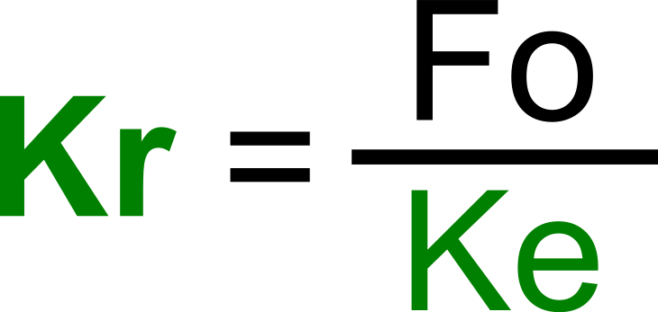
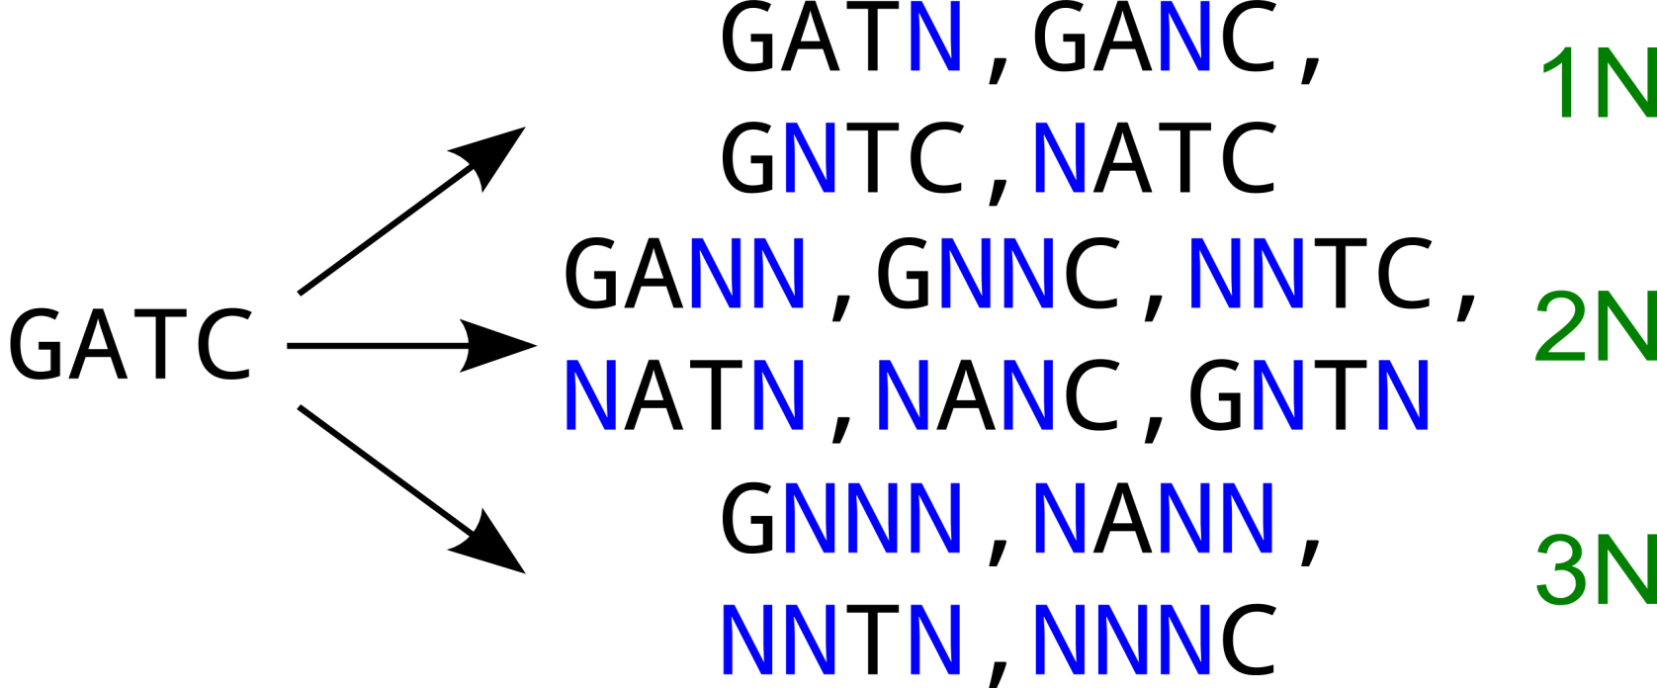
Метод Карлина с соавт. Учёт частот всех подслов, включая разрывные
CB =
F_{exp} =
F_{exp}
F_{o} – наблюдаемое число слов

Slide 29
Метод Карлина: учет частот всех подслов, включая вырожденные для слова ACG F_{exp}(ACG) = [F_{obs}(AС)·F_{obs}(СG)·F_{obs}(ANG)] / [F_{obs}(A)·F_{obs}(С)·F_{obs}(G)] CB(ACG) =F_{obs}(AСG)/ F_{exp}(ACG)
ПОКАЗАНО: CB по Карлину лучше других методов находит Исключительные слова - недо- и перепредставленные.
Cм. Rusinov et al., Comparison of Methods of Detection of Exceptional Sequences in Prokaryotic Genomes, Biochemistry (Mosc.), 2018

Slide 30
II PSSM и PSI BLAST для белков
С.А.Спирин, А.С.Ершова

Slide 31
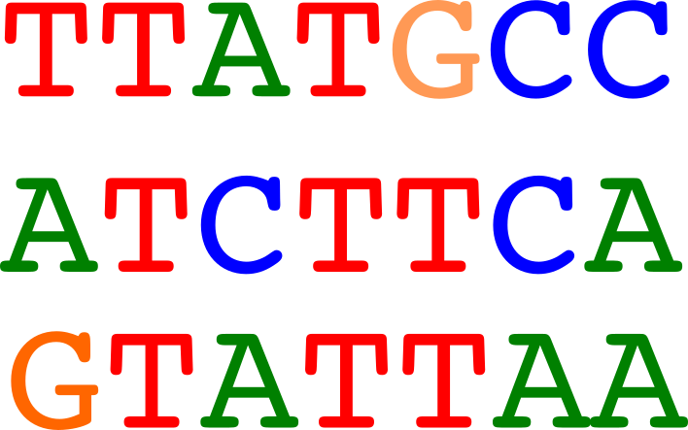
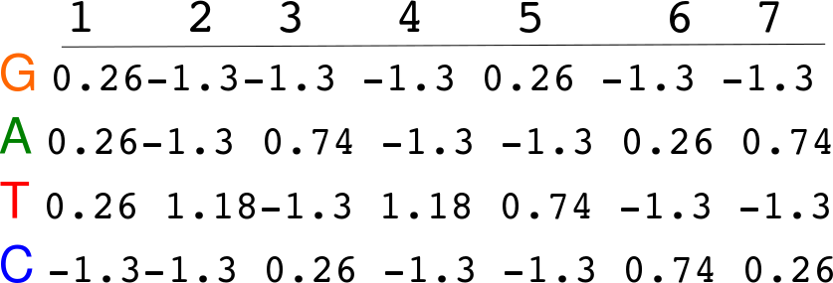
Вспомним PWM, вес и информационное содержание
выравнивание
PWM для данного выравнивания
Элементы PWM: S_{ki} для основания i в позиции k, p — фоновая частота основания i
i
f_{ki} — частота основания i в позиции k
(с учётом псевдоотсчётов)
λ — любое число (для удобства)
Информационное содержание (I) позволяет понять, как много похожих на мотив последовательностей мы найдем в наших данных по случайным причинам.

Slide 32
Применение PWM
Приложив позиционную весовую матрицу (PWM) к последовательности той же длины, можно понять, содержит ли последовательность сигнал, описываемый этой PWM.
Чем выше вес, тем более вероятно, что последовательность содержит сигнал.
можно искать вероятные вхождения мотива в длинную последовательность (например, геном), считая вес всех возможных отрезков нужной длины: где вес выше порога, там предсказывается мотив. Выбор порога — отдельная задача.

Slide 33
PSSM — position-specific scoring matrix
По смыслу PSSM — это то же, что PWM, но термин PWM используется для мотивов в ДНК, а PSSM для мотивов в белках или для описания семейств родственных белков.
Можно использовать гэпы, учитываются как 21 буква. PSSM применяется так же, как PWM: если вес
последовательности белка относительно PSSM выше порога, предсказывается принадлежность белка семейству.

Slide 34
PSSM — position-specific scoring matrix
Как создать PSSM по выравниванию? Базовая идея — та же, что для PWM:
где S_{ki} — элемент позиционной весовой матрицы (вес буквы i в позиции k),
p — фоновая частота остатка i
i
f_{ki} — частота остатка i в позиции k
(с учётом псевдоотсчётов)

Slide 35
Как оценить f_{ki}?
Очевидная идея: f_{ki} = n_{i} /N, где n_{i} — количество
остатков i в данной колонке, N — общее число последовательностей в выравнивании.
Однако есть две проблемы:
Частоты остатков, не встречающихся в выравнивании, будут равны 0 — это исправляют с помощью псевдоотсчетов.
(ii) Если среди всех последовательностей есть большая группа близкородственных, их сходство может исказить истинный сигнал — чтобы учесть это искажение, применяют взвешивание последовательностей.
●
●

Slide 36
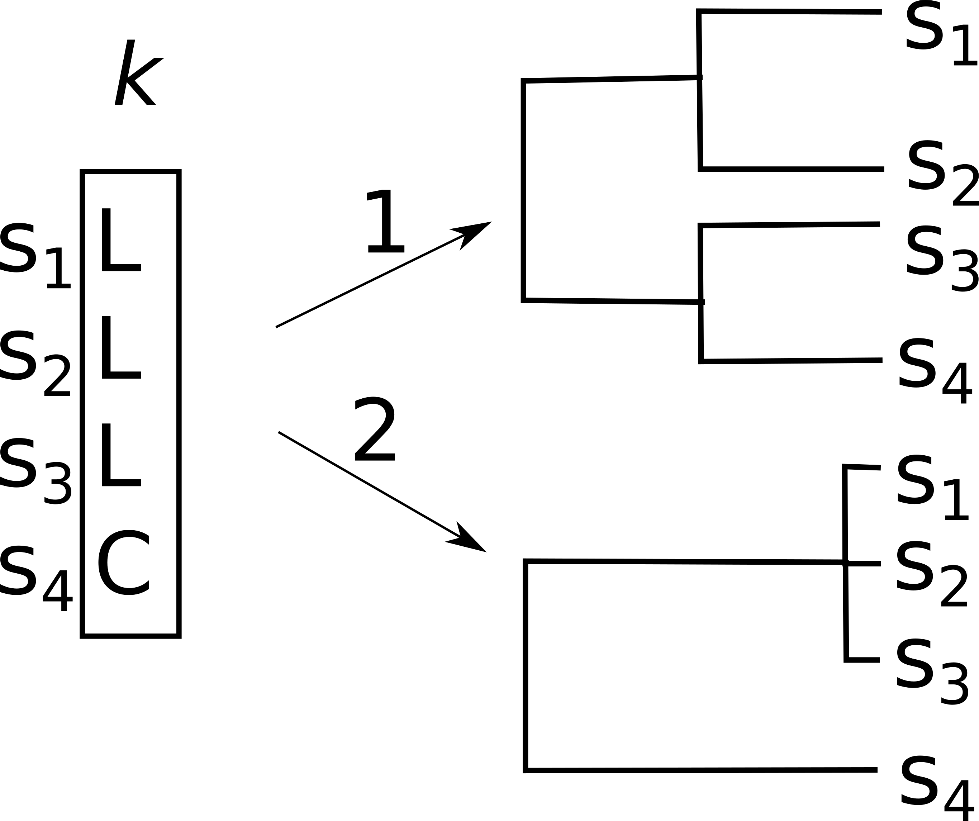
Чрезмерный вклад родственных последовательностей
Одинаковая с виду колонка в двух различных ситуациях
В случае 2 последовательности s₁-s₃ , почти совпадают. Можно считать что частота L примерно равна частоте С (1/2)
В случае 1 букву L следует считать более вероятной, чем C. Частота L в данной колонке равна ¾,
Высокосходные последовательности ухудшают качество матрицы PSSM.
Чтобы этого избежать, частоты остатков в колонке оценивают с учетом весов (weights) последовательностей. Веса последовательностей рассчитывают так, чтобы суммарный вес группы высокосходных посл. был ненамного больше веса последовательности, не имеющей близких родственников.
●
●
●
Для PWM (сигнал в геноме) такой проблемы обычно нет, а для PSSM (принадлежность белка семейству) она почти всегда актуальна.
Стоит подумать, почему.

Slide 37
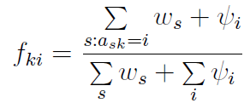
Оценка частоты остатка в позиции с учетом веса последовательности
Придумали такой способ: присвоить последовательности вес (weight) так, чтобы у последовательностей, имеющих много родственников, он был маленьким, а у «одиноких» последовательностей — большой. При расчете частоты остатка i в позиции k используются веса последовательностей w_{s} :
Если все веса последовательностей равны, то получится обычная частота. Здесь a_{sk} — буква последовательности s в позиции k , ψ_{i} — псевдоотсчёт для остатка i.

Slide 38
Внимание: слово «вес» имеет два разных значения
Вес = Score, вес выравнивания двух последовательностей или последовательности относительно профиля (PWM или PSSM или HMM), обычно обозначается S.
Вес = Weight, вес последовательности, используемый при построении PSSM по множественному выравниванию, обычно обозначается w.
●

Slide 39
Дополнительная информация:
как получается вес последовательности?
Как получить такой вес последовательности (w_{s}), чтобы он был маленьким у последовательностей, имеющим в нашем выравнивании близких родственников, и большим у одиноких последовательностей?
Например, так (а всего около десятка только популярных способов).
Дано выравнивание: последовательность s содержит букву a_{s,k} в позиции k. Сначала припишем вес каждой букве выравнивания:
●
●
Пусть в k-ой позиции выравнивания встречается r(k) типов аминокислотных остатков. Сделаем так, чтобы суммарный вес каждого типа был равен 1/r(k)
(то есть суммарный вес всех аланинов равнялся суммарному весу лейцинов и т.д.) Для этого посмотрим, в скольких последовательностях содержится каждый тип остатка. Пусть такой же остаток, как a_{s,k}, встречается в нашей позиции k всего в
n(a_{s,k}, k) разных последовательностях. Припишем букве a_{s,k} вес w_{s,k}= 1/r(k)n(a_{s,k}, k).
●
●
Вес последовательности будет равен сумме весов всех её букв:
w_{s} = ∑_{k} w_{s,k}

Slide 40
Добавление псевдоотсчётов
Используются по крайней мере три способа избавиться от 0 в матрице частот:
Добавление 1 к наблюдаемому количеству каждой буквы (правило Лапласа). Не учитываем разную частоту встречаемости разных остатков. Стандартный вариант для нуклеотидов (PWM).
Добавление фоновой частоты остатка в банке белковых последовательностей — лучше, но не учитываем свойства остатков.
Например, если в данной позиции выравнивания стоит Leu, то вероятность
появления в этой позиции похожего по свойствам остатка (например, Met) должна быть больше фоновой, а непохожего (например, Asp) — меньше фоновой.
Добавление q_{ij} : частот замен из «образцовых»
выравниваний (тех же, что использовались при создании матриц замен остатков, например BLOSUM62)

Slide 41
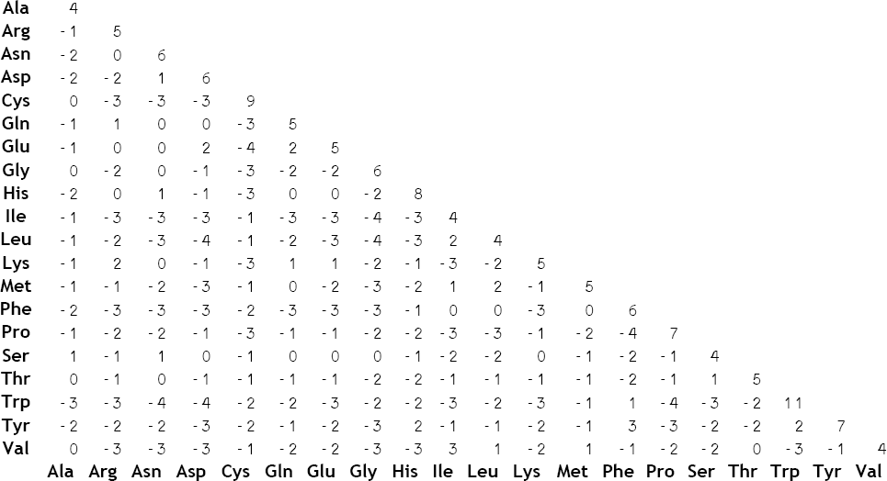
Матрица BLOSUM62
^{q}ij
S = ¹ log
ij
λ p
ij
здесь S_{ki} — элемент матрицы замен, p p — фоновые частоты
i, j
остатков i и j, q_{ij} — частота замены остатка i на j в «образцовых» выравниваниях (из базы BLOCKS).

Slide 42
Расчет ожидаемой частоты остатка
_{f} k
где g^{k}— псевдоотсчет для остатка i в
k
∑
j
j
p_{j}
i
_{f} k
g =
q
позиции k, j — наблюдаемая частота
i
ij
остатка j в выравнивании, p — фоновая
j
частота остатка j, q_{ij} — частота пары i, j
в «образцовых» выравниваниях
α f ^{k} + β g^{k}
Q
k i
— ожидаемая частота для остатка i в
_{Q}k ₌ i i
где
α + β
k
i
позиции k, g_{i} — псевдоотсчёт для остатка i
f ^{k} — наблюдаемая частота остатка i в позиции k,
i
α = Ne –1, где Ne — эффективный размер выравнивания (среднее число различных остатков по позициям),
β = 10.

Slide 43
Окончательная формула для элемента PSSM
где S_{ki} — элемент PSSM (вес остатка i в позиции k),
Qki
— ожидаемая частота остатка i в позиции k, с
учетом весов последовательностей и псевдоотсчетов,
p — фоновая частота остатка i ,
i
λ — константа (для удобства)

Slide 44
Использование PSSM
PSSM можно «выравнять» с белковой последовательностью и получить вес, аналогично весу выравнивания двух последовательностей.
PSSM используется при поиске в банке данных программой PSI-BLAST и программами пакета MEME.
PSI-BLAST (Position-Specific Iterative BLAST) — разновидность BLASTP, использующий PSSM, благодаря чему он способен находить дальних родственников заданного белка.

Slide 45
Алгоритм PSI-BLAST
На входе — последовательность и порог по e-value, на выходе — набор найденных последовательностей и построенный по ним PSSM.
На первом этапе запускается обычный BLASTP входной последовательности против выбранного банка последовательностей
Для находок со значениями e-value лучше заданного порога строится множественное выравнивание.
Это выравнивание используется для получения PSSM.
На следующем шаге опять происходит запуск BLAST для исходной последовательности против того же банка последовательностей, но вместо матрицы замен остатков используется PSSM, полученная на предыдущем шаге.
Повторяем шаги 2-4, пока не перестанут добавляться новые последовательности.

Slide 46
Дополнительные возможности PSI-BLAST
Можно вручную включать/исключать последовательности, которые используются для построения PSSM
Можно использовать PSSM, созданную на основе поиска в одном банке, для поиска в другом банке.

Slide 47
КОНЕЦ ПРЕЗЕНТАЦИИ

